Slide 1
ΕΜΕΚ & Υβριδική Τεχνολογία
Κύκλος Υβριδικών Διατάξεων Μίλλερ - Miller
https://www.google.com/url?sa=i&url=https%3A%2F%2Fwww.autoblog.gr%2F2017%2F10%2F27%2Fetsi-leitourgei-o-prwtoporiakos-skyactiv-x-benzinokinhthras-ths-mazda%2F&psig=AOvVaw36ThqBxkN4BMV_9mERQ8HC&ust=1581953145168000&source=images&cd=vfe&ved=0CAIQjRxqFwoTCPCl3e2w1ucCFQAAAAAdAAAAABAD

Slide 2
Miller: Απλοποίηση του Atkinson μέσω χρονισμού βαλβίδων και ECU;
Atkinson: Αναλογία εκτόνωσης > Αναλογία Συμπίεσης
Προκαλεί αύξηση της θερμικής απόδοσης
Μειονέκτημα το κόστος κατασκευής και πολυπλοκότητα.
Miller: Βελτίωση του κύκλου Atkinson μέσω ελέγχου του κλεισίματος εισαγωγής.
Η τεχνική αυτή ονομάζεται Κύκλος Miller – (Miller cycle).
Άρα έχουμε έναν Θερμοδυναμικό κύκλο που στην ουσία είναι Otto-Miller.

Slide 3
Miller: Απλοποίηση του Atkinson μέσω χρονισμού βαλβίδων και ECU;
Μπορεί να βελτιώσει την θερμική απόδοση και να μειώσει τις εκπομπές NOx;
  Ναι, απλά μέσω της μείωσης της κατανάλωσης ενέργειας (έργου) κατά την συμπίεση.
    Παρόλα αυτά πρέπει, η πίεση κατά την συμπίεση να αντισταθμιστεί και
    Η μάζα του αέρα εισαγωγής να διατηρηθεί, ΜΕΣΩ:
      Βελτιώνοντας αποτελεσματικά της σχέση συμπίεσης ή
      Υπερπλήρωση.
Διαφοροποιήσεις στο χρονισμό των βαλβίδων εισαγωγής.
Η θεωρητική θερμική απόδοση του «κύκλου» Miller, μπορεί να βελτιωθεί βελτιώνοντας μόνο την συμπίεση (18.8%, Jungmo, Oh et al.)
Για τη πραγματική βελτίωση του κινητήρα είναι σκόπιμη η χρήση υπερπλήρωσης για την αντιστάθμιση της πίεσης στην εισαγωγή για την διατήρηση της ροής του αέρα.

Slide 4
Miller:
Ονομάστηκε από τον R.H. Miller (1890-1967) και αποτελεί μία σύγχρονη τροποποίηση του κύκλου Atkinson.
Ο λόγος εκτόνωσης είναι υψηλότερος από το λόγο συμπίεσης.
Παρόλα αυτά ο κύκλος υλοποιέιται με πολύ διαφορετικό τρόπο.
Δεν υπάρχει το πολύπλοκο σύστημα της μηχανής, που είναι απαραίτητο για τον κύκλο Atkinson.
Αντί αυτού χρησιμοποιεί έναν μοναδικό χρονισμό βαλβίδων για να επιτύχει το ίδιο αποτέλεσμα.
Ο Αέρας που εισάγεται στον κύκλο Miller δεν είναι στραγγαλισμένος από πεταλούδα γκαζιού.
Η ποσότητα του αέρα που εισάγεται σε κάθε κύλινδρο ρυθμίζεται από το κλείσιμο της βαλβίδας εισαγωγής την κατάλληλη χρονική στιγμή αρκετά μετα το ΚΝΣ (σημείο 7).

Slide 5
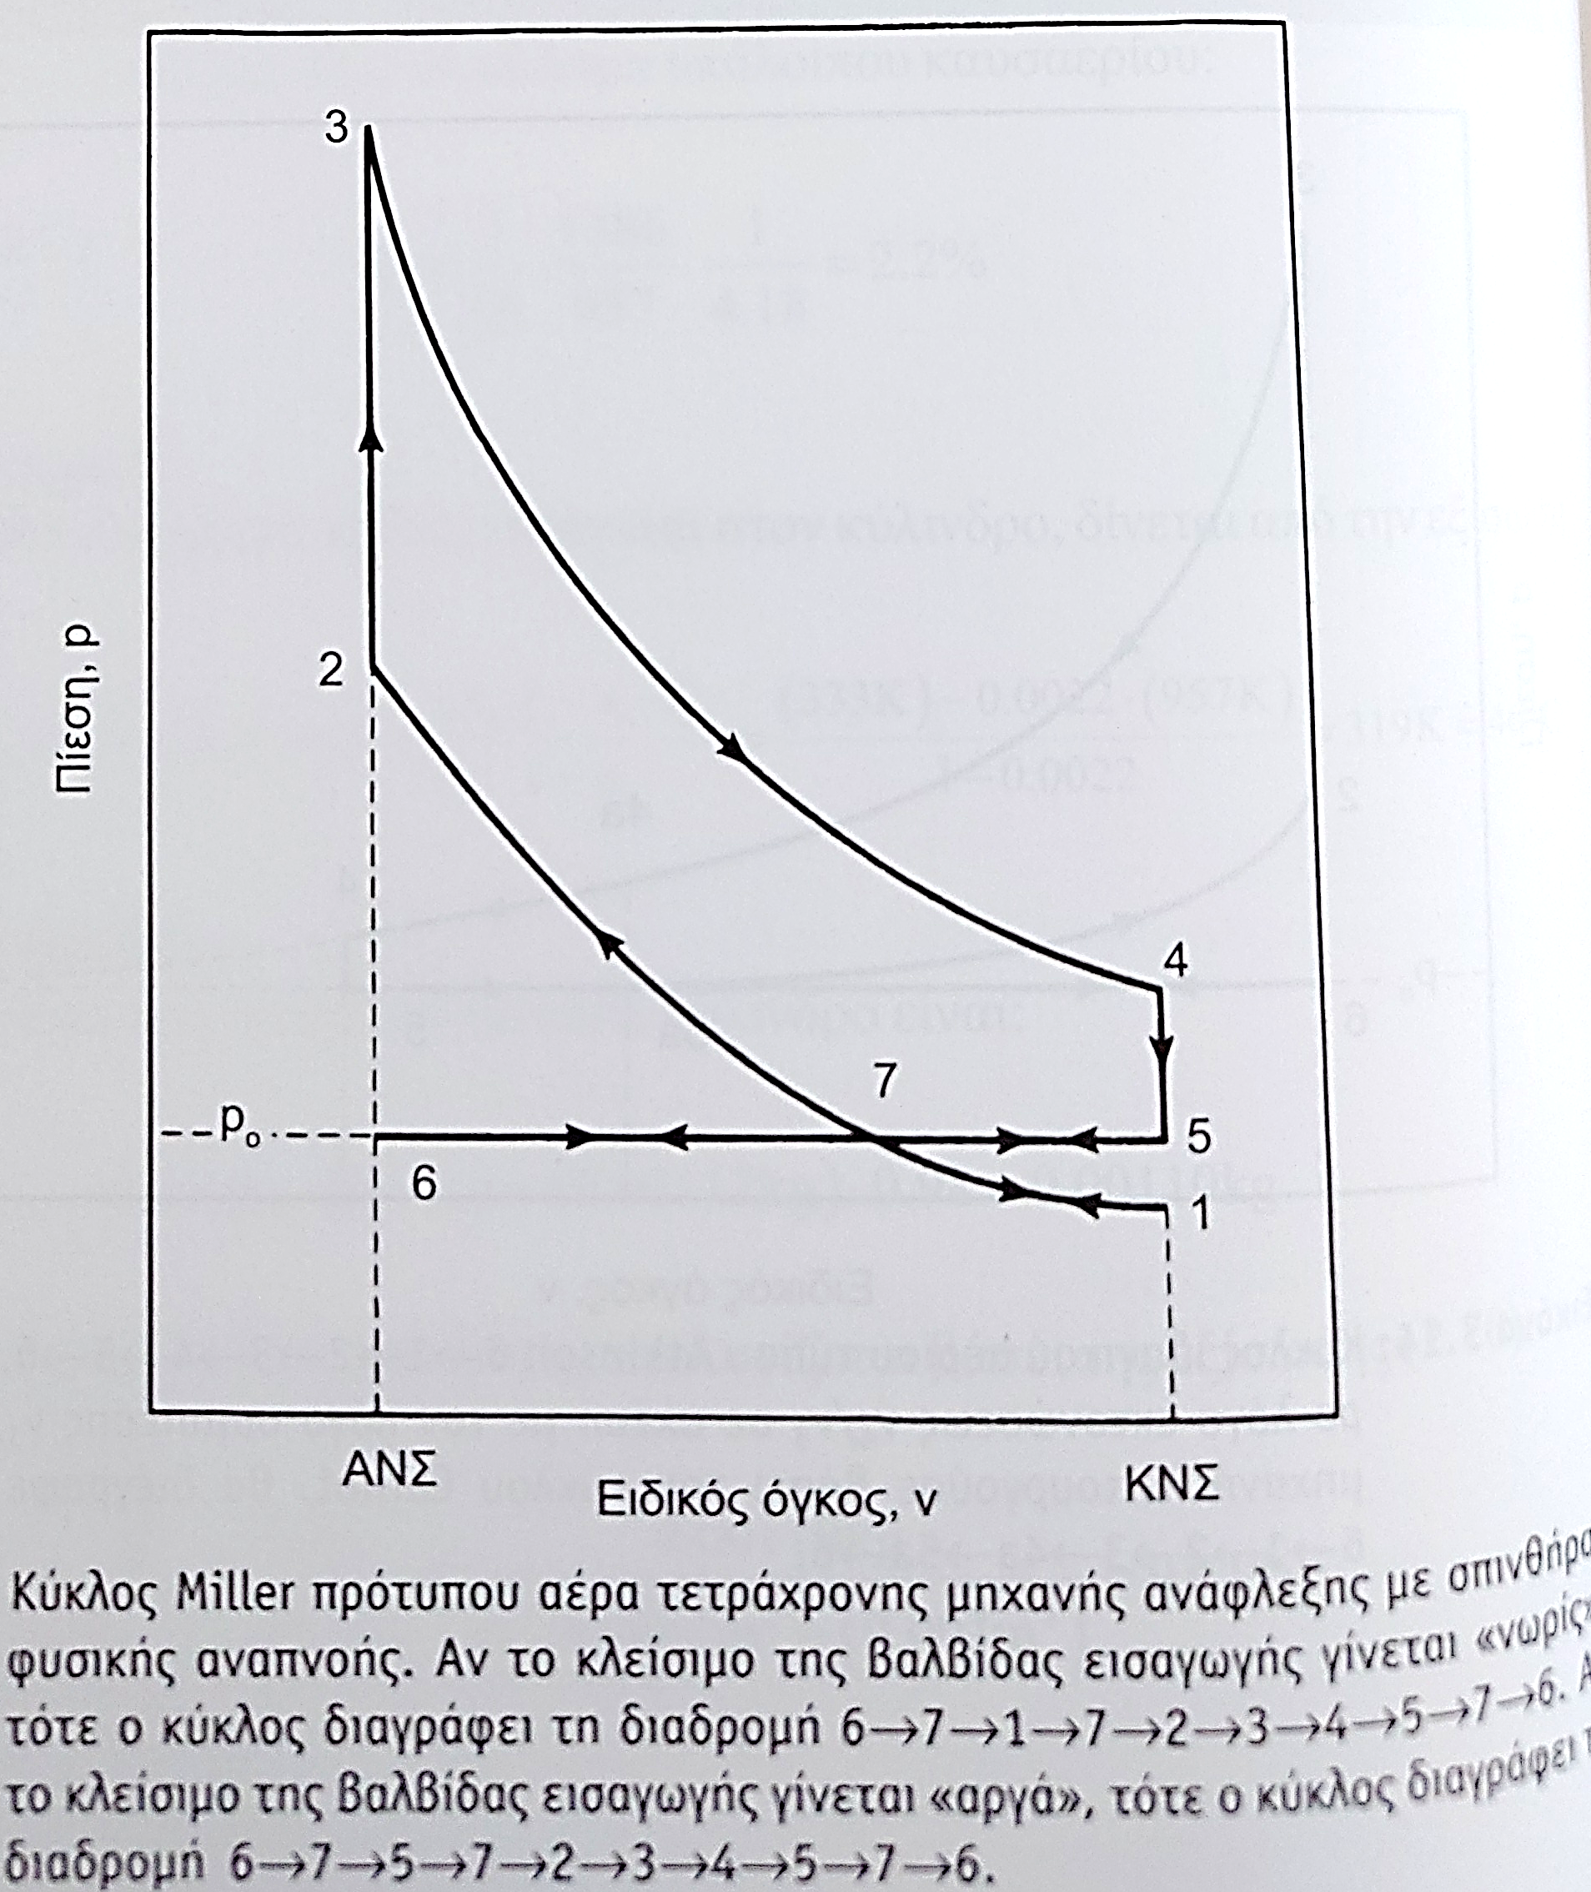
ΚΥΚΛΟΣ MILLER ΠΡΟΤΥΠΟΥ ΑΕΡΑ - ΘΕΩΡΗΤΙΚΟΣ
Καθώς το έμβολο συνεχίζει προς το ΚΝΣ κατά το πέρας του χρόνου εισαγωγής, η πίεση μειώνεται μαζί με τη διεργασία 7-1.
Καθώς το έμβολο συνεχίζει προς το ΚΝΣ κατά το πέρας του χρόνου εισαγωγής, η πίεση μειώνεται μαζί με τη διεργασία 7-1.
Όταν το έμβολο φτάσει στο ΚΝΣ και αρχίσει να επιστέφει στο ΑΝΣ η πίεση αυξάνεται ξανά κατά την 1-7.
Προκύπτει ο κύκλος: 6-7-1-7-2-3-4-5-6.
Το έργο κατά την 6-7 ακυρώνεται από το χρόνο εισαγωγής 7-6, η 7-1 από την 1-7και τελικά,
Το καθαρό ενδεικνύμενο έργο είναι η επιφάνεια εντός του βρόχου 7-2-3-4-5-7. Στην ουσία δεν υπάρχει έργο άντλησης.
Λόγος Συμπίεσης: r_{c} = V₇/V₂
O (μεγαλύτερος) λόγος Εκτόνωσης είναι:
r_{c} = V₄/V₂ = V₄/V₃

Slide 6
ΚΥΚΛΟΣ ΤΥΠΟΥ MILLER ΙΔΑΝΙΚΟΥ ΑΕΡΙΟΥ
Βραχύτερος χρόνος συμπίεσης – λιγότερη απορρόφηση έργου +
Επιμηκέστερο χρόνο εκτόνωσης – μεγαλύτερη παραγωγή έργου =
Περισσότερο καθαρό έργο (ενδεικνύμενο) ανά κύκλο.
Επιπρόσθετα όταν επιτρέπεται στον αέρα να διαρρέει την πολλαπλή εισαγωγής χωρίς στραγγαλισμό, περιορίζεται μία σημαντική απώλεια που υπάρχει στις περισσότερες SI Engines.
Είναι ΣΗΜΑΝΤΙΚΟ όταν ο κινητήρας λειτουργεί υπό μερική ισχύ, όπου ο αέρας εισαγωγής σε κύκλο Otto στραγγαλίζεται κι οδήγείται στην πολλαπλή εισαγωγής υπό χαμηλή πίεση δαπανώντας έτσι περισσότερο έργο άντλησης.
Αντίθετα ο κύκλος Miller έχει εξ ορισμού μηδενικό έργο άντλησης όπως μια μηχανή ανάφλεξης μέσω συμπίεσης, ώστε να επιτυγχάνει υψηλότερο θερμικό βαθμό απόδοσης.
Ο μηχανικός βαθμός απόδοσης Miller και Otto είναι περίπου ο ίδιος διότι ο μηχανισμός συστήματος Εμβόλου Διωστήρα Στροφαλοφόρου είναι ο ίδιος.
Από την άλλη ο Atkinson χρειάζεται πολύπλοκο σύστημα για να είναι καλύτερος.

Slide 7
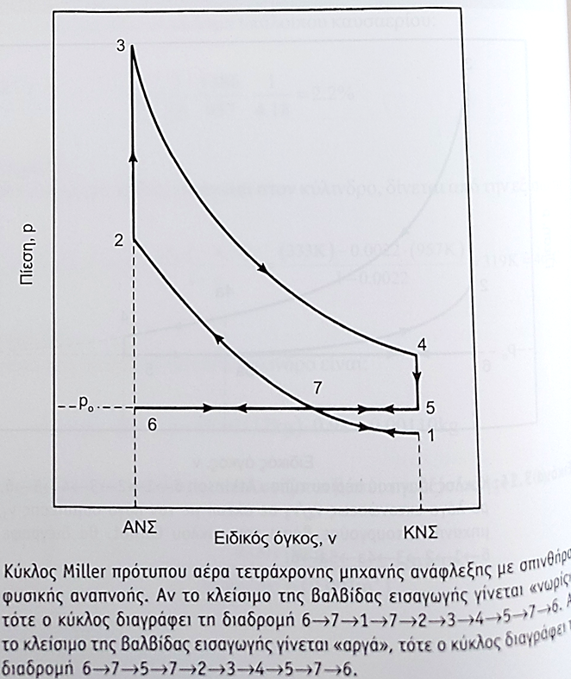
ΚΥΚΛΟΣ ΤΥΠΟΥ MILLER ΙΔΑΝΙΚΟΥ ΑΕΡΙΟΥ 2^{η} παραλλαγή
Μη στραγγαλισμός της ροής του αέρα στην εισαγωγή και η βαλβίδα εισαγωγής είναι κλειστή μετά το ΚΝΣ.
Ο αέρας έχει απορροφηθεί κατά το χρόνο εισαγωγής πριν κλείσει η βαλβίδα εισαγωγής οπότε έχουμε τον κύκλο: 6-7-5-7-2-3-3-4-5-6.
Το καθαρό έργο περικλείτεαι ξανά στα 7-2-3-4-5-7
Λόγοι συμπίεσης και εκτόνωσης είναι:
r_{c} = V₇/V₂
r_{c} = V₄/V₂ = V₄/V₃

Slide 8
ΚΥΚΛΟΣ ΤΥΠΟΥ MILLER ΙΔΑΝΙΚΟΥ ΑΕΡΙΟΥ λοιπές παραλλαγές - VVT (& υπερπλήρωση)
Βελτίωση του βαθμού απόδοσης, πάντα με την δυνατότητα κλεισίματος της βαλβίδας εισαγώγής ακριβώς την κατάλληλη στιγμή.
Σημείο 7.
Το σημείο αυτό εξαρτάται (και μεταβάλλεται) ανάλογα με τις Στροφές της μηχανής και το φορτίο.
Δεν ήταν δυνατόν να γίνει πριν την τελειοποίηση των συστημάτων μεταβλητού χρονισμού των βαλβίδων ΜΧΒ (+βύθισμα).
Εισαγωγή των οχημάτων που φέρουν κύκλο Miller στον κινητήρα τους αμφενίστηκαν το 1995.
Τυπική τιμή λόγου συμπίεσης, 8:1
Τυπίκή τιμή λόγου Εκτόνωσης, 10:1.

Slide 9
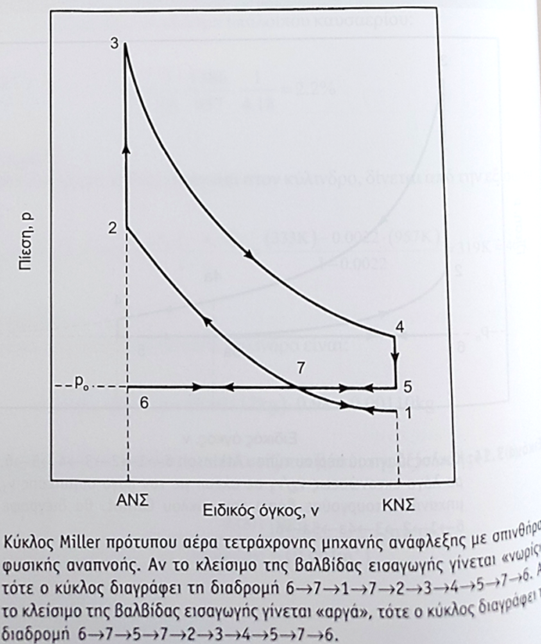
ΚΥΚΛΟΣ ΤΥΠΟΥ MILLER ΙΔΑΝΙΚΟΥ ΑΕΡΙΟΥ λοιπές παραλλαγές - VVT (& υπερπλήρωση)
Οι πρώτοι κινητήρες Miller εφάρμοζαν:
Κλείσιμο βαλβίδας εισαγωγής νωρίτερα και αργότερα.
Από τότε έχουν εμφανιστεί διάφορα συστήματα ΜΧΒ, από διάφορους κατασκευαστές.
Μελλοντικά, η επικράτηση της ηλεκτρικής κίνηση των βαλβίδων δλδ χωρίς Εκκεντροφόρο Άξονα προσφέρει μέγιστη ευελιξία:
  Για τον χρονισμό και
  Το βύθισμα/ανύψωση.
Κλείσιμο βαλβίδας εισαγωγής – πριν το ΚΝΣ, διατίθεται λιγότερος όγκος για αναρρόφηση αέρα σε σχέση με τον ολικό όγκο εμβολισμού.
Κλείσιμο μετά το ΚΝΣ,
  Όλος ο όγκος εκτοπισμού πληρώνεται με αέρα, αλλά
  Μία ποσότητά του, ωθείτε πάλι εκτός κυλίνδρου πρίν το κλείσιμο της βαλβίδας – διεργασία 5-7.

Slide 10
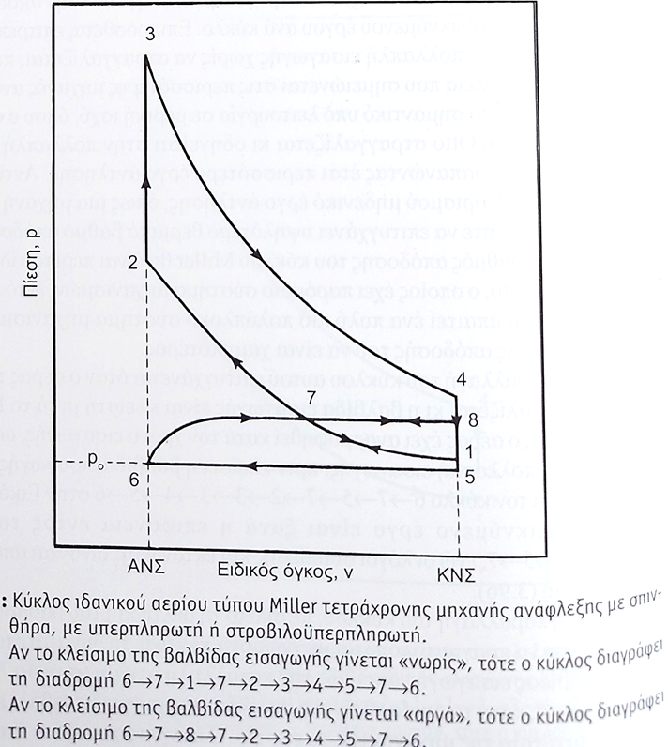
ΚΥΚΛΟΣ ΤΥΠΟΥ MILLER ΙΔΑΝΙΚΟΥ ΑΕΡΙΟΥ λοιπές παραλλαγές - VVT (& υπερπλήρωση)
Σε κάθε περίπτωση, εάν κατά την έναρξη της συμπίεσης υπάρχει λιγότερος αέρας και λιγότερο καύσιμο μέσα στον κύλινδρο…
  Χαμηλή απόδοση ανά μετατόπιση και
  Χαμηλή μέση ενδεικνύμενη πίεση.
H λύση στην έλλειψη ποσότητας αέρα είναι:
  Η χρήση υπερπλήρωσης/στροβιλοϋπερπλήρωσης
  Μέγιστη πίεση στην Πολλαπλή εισαγωγής: 150-200kPa

Slide 11
ΚΥΚΛΟΣ ΤΥΠΟΥ MILLER - ΠΑΡΑΔΕΙΓΜΑ
ΟΤΤΟ παραδείγματα 1 & 2 (Ίσως όχι φέτος)
Μετά σύγκριση με την ακόλουθη άκηση:
ΜΙΛΛΕΡ – ΒΙΒΛΙΟ ΣΕΛ. 161 ΠΑΡΑΔΕΙΓΜΑ 3,6 Στον πίνακα:

Slide 12
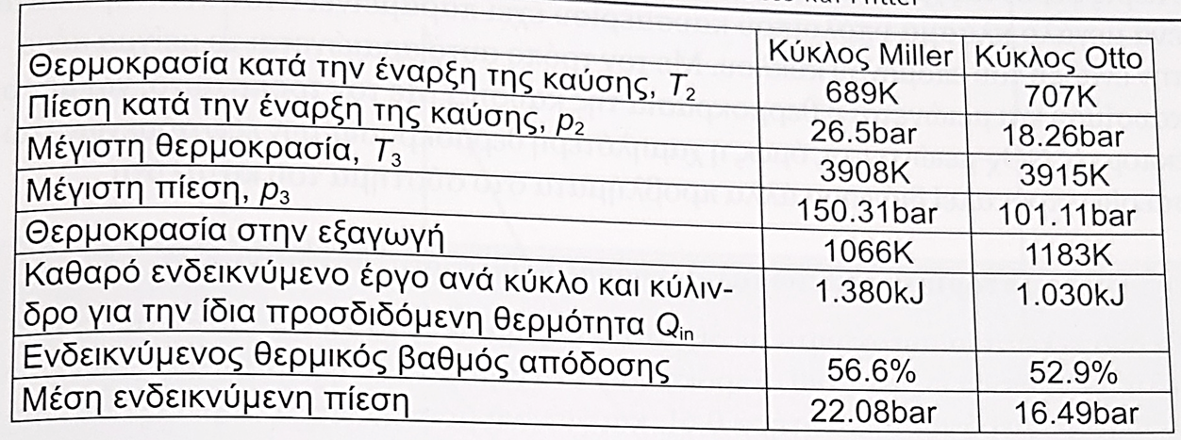
ΣΥΓΚΡΙΣΗ ΚΥΚΛΩΝ MILLER - OTTO
Σχεδόν ίδιες θερμοκρασίες λειτουργίας εκτός τις εξαγωγής των καυσαερίων.
Αρκούντως χαμηλή θερμοκρασία κατά την έναρξη της καύσης για την αποφυγή αυτανάφλεξης ή κρουστικής καύσης.
Η χαμηλότερη θερμοκρασία του miller είναι αποτέλεσμα του υψηλότερου λόγου εκτόνωσης – αυτή εκκινεί από την ίδια μέγιστη θερμοκρασία του κύκλου.
  Χαμηλότερη θερμοκρασία στην εξαγωγή σημαίνει απόρριψη λιγότερης ενέργειας.
  Το μεγαλύτερο μέρος αυτής, αξιοποιείται για την παραγωγή έργου στον (επιμηκυμένο) χρόνο εκτόνωσης.

Slide 13
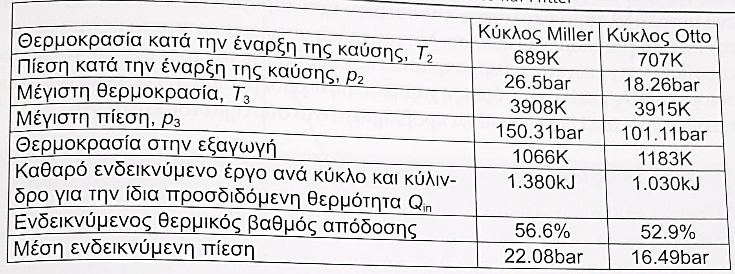
ΣΥΓΚΡΙΣΗ ΚΥΚΛΩΝ MILLER - OTTO
Οι πιέσεις του κύκλου Miller είναι υψηλότερες από του Otto, κυρίως λόγω υπερπλήρωσης.
Υψηλότερα είναι επίσης:
    Ενδεικνύμενη πίεση
    Θερμικός Βαθμός Απόδοσης
    Παραγόμενο έργο
Είναι υψηλότερα στον Miller λόγω τεχνικής υπεροχής.
Παρόλο που μέρος των – ενδεικνύμενου έργου και ενθεικνύμενου βαθμού απόδοσης δαπανάτε για την κίνηση του υπερπληρωτή, το πραγματικό έργο πέδησης και ο πραγματικός θερμικός βαθμός απόδοσης πέδησης είναι σαφώς υψηλότερα από τα αντίστοιχα μεγέθη του Otto. Το γεγονός αυτό ενισχύεται αν χρησιμοποιηθεί στροβιλοϋπερπλωτής (καυσαερίων), όπως συνήθως συμβαινει σήμερα στις περισσότερες περιπτώσεις.

